Slide 1
MESA TÉCNICA PPF
26 de diciembre 2019
Santiago

Slide 2
¿Cuál es el sentido de esta nueva mesa PPF?
Consolidar y valorar nuestro trabajo, visibilizando nuestros recursos y fortalezas.
Revisar, unificar y mejorar nuestro hacer y el cómo resolver juntos.
Conocer, compartir y generar acercamiento entre equipos de otras regiones.
Compartir nuestras buenas prácticas e innovaciones.

Slide 3
¿Cómo esperamos vernos el 2020?

Slide 4
Principales resultados y acuerdos 1° Mesa PPF 2019
La evaluación de daño de NNA, no es posible incluirla dentro de la batería diagnóstica del PPF (tampoco se incluye en la OOTT).
La intervención debe ser co-construida con los Co-garantes, tendiendo a asegurar una sensibilización, y co-responsabilidad del rol de cada uno en la protección y/o coordinación en favor de un NNA y su familia.
Respecto de la elaboración de informes de Autoevaluación, se acordó:
-Desarrollo de comisiones de trabajo.
-Revisar carpetas de forma mensual.
-Trabajar constantemente la Matriz Lógica.
-Organizar las tareas para no afectar las atenciones.
Definir con claridad los roles y funciones en un modelo de intervención psico/socio educativo.
Generar documentos de la Línea PPF.
Articulación con programas de apoyo jurídico.
Mantener la participación de Directores/as y duplas en esta y otras mesas.
El análisis de casos favorece la participación y la reflexión.

Slide 5
Pensando juntos la intervención socio-comunitaria

Slide 7
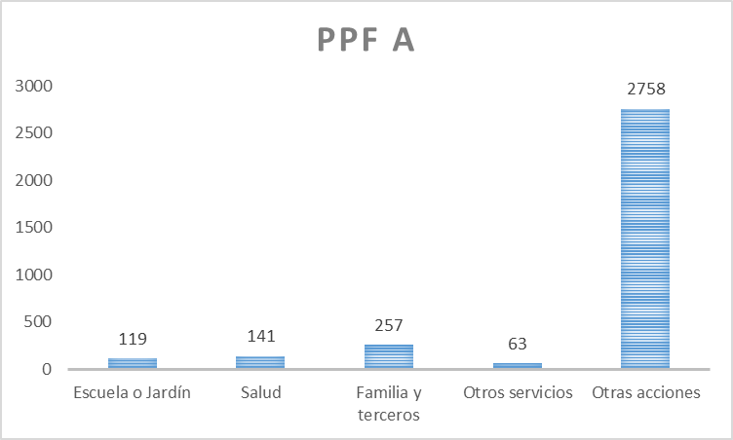
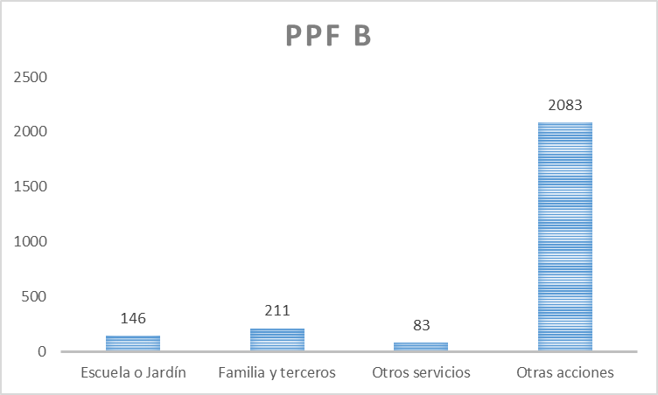
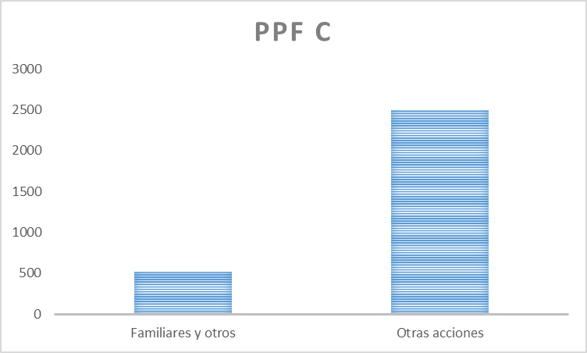

Slide 8
¿Qué dice la orientación técnica y matriz?
“Promover la incorporación de co-garantes del entorno familiar y/o socio-comunitario que aporten a la restitución de derechos de NNA, facilitando la sustentabilidad de los cambios”.
“la identificación de co-garantes de derechos permite a los niños y niñas contar con una red de adultos protectores en sus entornos atentos y activos en la protección de sus derechos”.
“Estas personas (co-garantes) pueden participar de espacios de formación y/o información individual y/o grupal, por ejemplo, en los cuales se aborde los derechos de la niñez y adolescencia, características de la etapa del desarrollo en la cual se encuentre el niño/a o adolescente, u otros temas acorde al plan de intervención”.
“Coordinación con las redes para las derivaciones en materia de salud mental, apoyo escolar, municipio, centro de atención de la violencia intrafamiliar, programa de droga para los adultos, entre otras instancias de intervención especializada”.
“El valor de lo promocional”.

Slide 9
¿Qué consideramos importante como acciones de intervención socio-comunitaria?
¿Gestionar con salud/educación documentación de la Nota Técnica N°6?
¿Conocer con las redes antecedentes que nos permitan nutrir la profundización diagnóstica?
¿Pensamos en incorporar a la intervención a co-garantes de derechos? ¿para qué?
¿Vincularse con las redes para facilitar a nuestros NNA el acceso a los servicios? (derivaciones, planes de intervención unificados).

Slide 10
Una vez revisado el caso, completemos juntos el siguiente cuadro
De acuerdo a lo que hacen en duplas, definan las acciones de intervención socio-comunitarias cotidianas que son desplegadas habitualmente. Al costado derecho, y marcando con una X, indique qué integrante de la dupla hace cada cosa (también pueden ser ambos).
Acciones Socio-comunitarias | Psico/TrabSoc | Educador/a Social

Slide 11
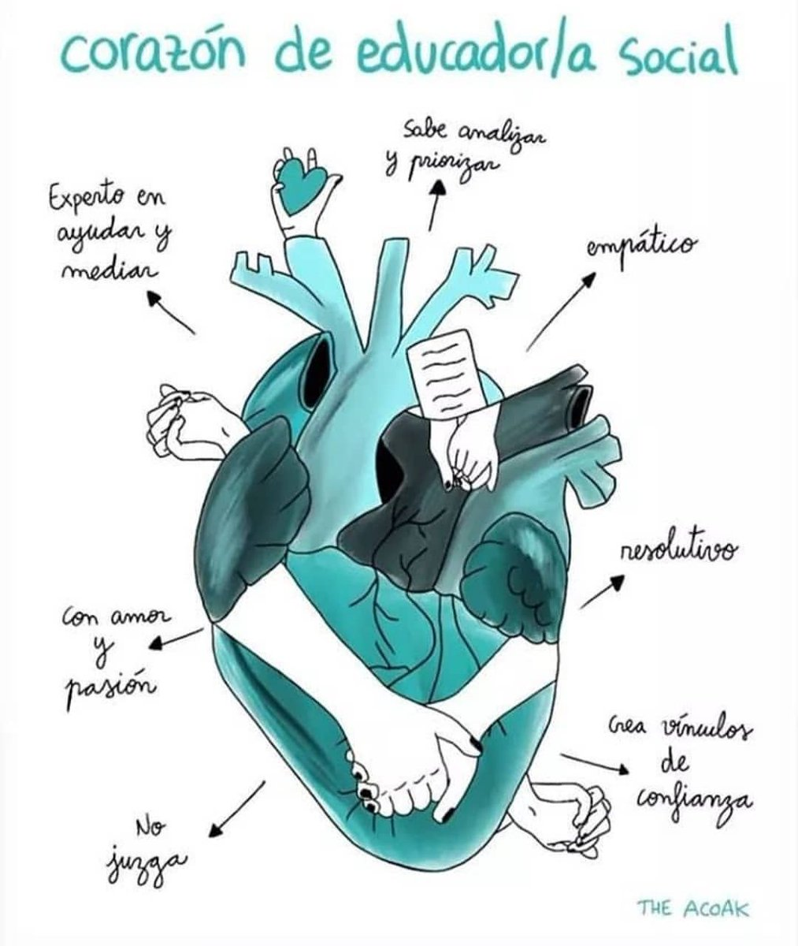
A PROPÓSITO DE LO ANTERIOR, SERÁ INTERESANTE VOLVER A MIRAR EL ROL DEL/LA EDUCADOR/A SOCIAL

Slide 12
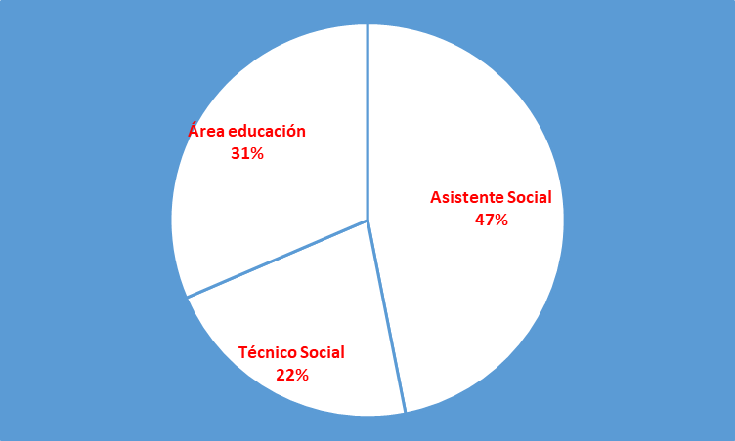
CARACTERIZACIÓN DEL CARGO

Slide 13
HASTA AHORA, ¿QUÉ HACEN LOS/AS EDUCADORES/AS SOCIALES?
Gestión y coordinación con las redes (salud, educación, comunidad).
Atención a NNA y familias.
Talleres grupales.
Aplicación de instrumentos (diagnóstico e intervención).
Elaboración de informes.

Slide 14
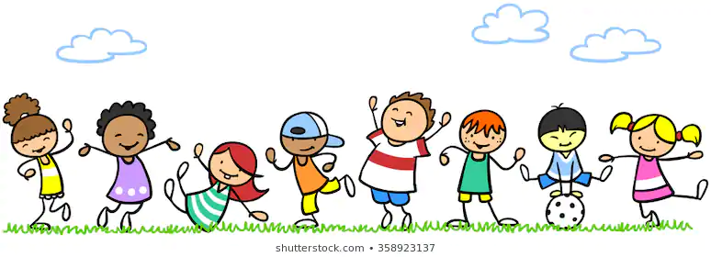
HAGAMOS DISTINCIONES
El qué de la intervención y el qué de la atención
El cuándo, el cómo y el qué de los informes a Tribunales
¿Qué pasa cuando Educador/a se queda sin la dupla?

Slide 15
En conclusión: lo que esperamos que hagan los/as Educadores/as Sociales
Gestión y coordinación con las redes (salud, educación, comunidad), sin olvidar que la Matriz Lógica nos pide promover la incorporación de CO-GARANTES (identificación y capacitación).
Atención a NNA y familias, pero focalizado en la SOCIO-EDUCACIÓN (alcances y límites de la intervención).
Talleres grupales con sentido (coordinación con dupla Psicólogo/a – Trabajador/a Social). Distinguir de actividades masivas recreativas.
Apoyo en la aplicación de instrumentos (Ecomapa, Catastro, Encuesta Conociendo Tus Intereses, etc.). Importancia de coordinar con Psicólogo/a o Trabajador/a Social, entendiendo que estos últimos tienen la responsabilidad de aplicar test psicológicos (cuando corresponde) y NCFAS G+R.

Slide 16
Continuación
Colaborar a Psicólogo/a o Trabajador/a Social en la elaboración de informes de profundización diagnóstica y de avance, a través de la entrega de antecedentes complementarios a la intervención (con el NNA, con la comunidad, con las redes formales).
Para los casos en que ES no cuente con su dupla, será Director/a u otro profesional el que asumirá la responsabilidad de elaborar los informes.
Para casos puntuales, Director/a evaluará encargar a Educador/a Social la tarea de construir informes de avance (los que de todas maneras serán revisados y acompañados por Director/a).
Informar de manera inmediata a Director/a y a su dupla (en su defecto a Director/a subrogante u otro profesional del equipo) apenas tenga conocimiento de la ocurrencia de cualquier nueva y/o grave vulneración de derechos (tal como lo consigna la Circular N°5 SENAME).

Slide 17
Continuación
Colaborar con su dupla en el diseño, ejecución y actualización de la intervención (PII); principalmente, será de su inmediata responsabilidad elaborar una propuesta a nivel socio-comunitario con el co-garante de derechos y en la coordinación con redes, la que de todas maneras deberá ser co-elaborada con su dupla.
Actualizar semanalmente las carpetas individuales de los NNA con la información de las intervenciones realizadas (principalmente registros de actividades), de acuerdo a lo dispuesto por la normativa SENAME (Nota Técnica N°6/2019) y de la Fundación Ciudad del Niño.
En la medida que así lo disponga Director/a, podrá participar en mesas territoriales o comunales de infancia, o en cualquier otra instancia relativa.
Colaborar con su dupla profesional en la realización de visitas domiciliarias durante el diagnóstico e intervención (principalmente en el levantamiento de información relativa a condiciones de vida y de habitabilidad; entrega de citaciones y caracterización del entorno socio-comunitario).

Slide 18
Pensando juntos la intervención en crisis

Slide 19
¿Qué hacemos cuando hay crisis? ¿Qué estrategias y acciones desplegamos?
“Un estado temporal de trastorno y desorganización, caracterizado principalmente, por la incapacidad del individuo para abordar situaciones particulares utilizando métodos acostumbrados para la solución de problemas, y por el potencial para obtener un resultado radicalmente positivo o negativo” (Slaikeu, 1988).
“Una crisis psicológica ocurre cuando un evento traumático desborda excesivamente la capacidad de una persona de manejarse en su modo usual” (Benveniste, 2000).
“Evento traumático que produce una disrupción en el curso normal de nuestra vida y que nos provoca una reacción de estrés percibida como de intensidad excepcional”.

Slide 20
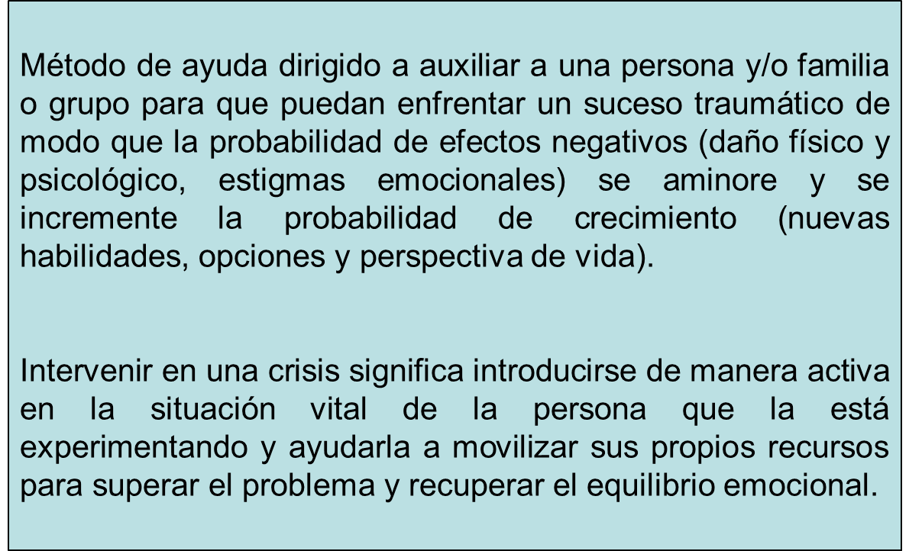
Sentido de la intervención

Slide 22
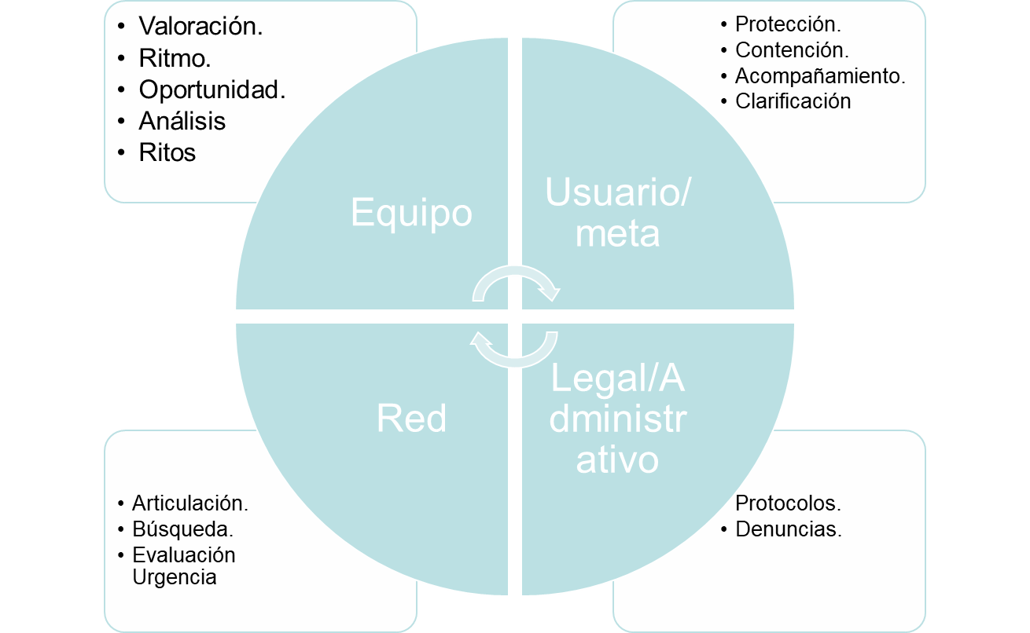
PRIMERA URGENCIA

Slide 23
“PROTOCOLO DE ACTUACIÓN ANTE SITUACIONES DE CRISIS” (I-CID-003) (revisado el 2016)
En la elaboración del Protocolo debe participar todo el equipo. Cada miembro del equipo debe revisar sus habilidades y limitaciones para enfrentar situaciones críticas y aportar desde su experiencia y conocimiento sobre el tema.
Para el diseño del Protocolo se debe considerar las instrucciones específicas que SENAME ha impartido sobre la materia, la línea programática del proyecto, las situaciones críticas que han enfrentado, los recursos personales, del equipo y del territorio.

Slide 24
En el documento se deben identificar:
- Los tipos de crisis en NNA y adultos que se pueden producir.
- Los indicadores que pueden predecir la ocurrencia de una crisis.
- Las acciones preventivas a implementar para evitar las crisis y los responsables.
- Las acciones para abordar las situaciones de crisis, las que deben orientarse a: Contener emocional y físicamente a la persona afectada, protegerla física y psicológicamente, orientarla frente a posibles soluciones, solicitar ayuda a un tercero si se requiere, informar a la familia, Administración Central y SENAME si las circunstancias, entra otras.
- Los responsables de las acciones según sus competencias para cada situación crítica, y sus
reemplazos en caso de ausencia.
- El procedimiento para evaluar la efectividad de las acciones desarrolladas ante la presentación de una crisis.
- En el Protocolo debe quedar establecido que el Director (a), o quién éste designe, tiene la
responsabilidad de conducir las acciones definidas en el Protocolo.
- El Protocolo debe ser revisado y actualizado anualmente.

Slide 25
¿Qué nos corresponde hacer? ¿Trabajemos juntos?: definamos intransables transversales (trabajo grupal):
Agrúpense de esta forma:
PPF Illapel – PPF Coronel Norte.
PPF San Antonio – PPF Coronel Sur.
PPF Futrono – PPF Quilicura.
PPF Los Lagos – PPF Lota Bajo.
PIB Río Bueno – PPF Curicó – PPF San Fernando.
PPF Quellón – PPF Lota Alto.
PPF Chimbarongo – PPF Chillán.

Slide 26
Paseo Presidente Errázuriz Echaurren 2631, Piso 5 - Providencia
Mesa Central +56 2 2873 7900
www.ciudaddelnino.cl

